Slide 1
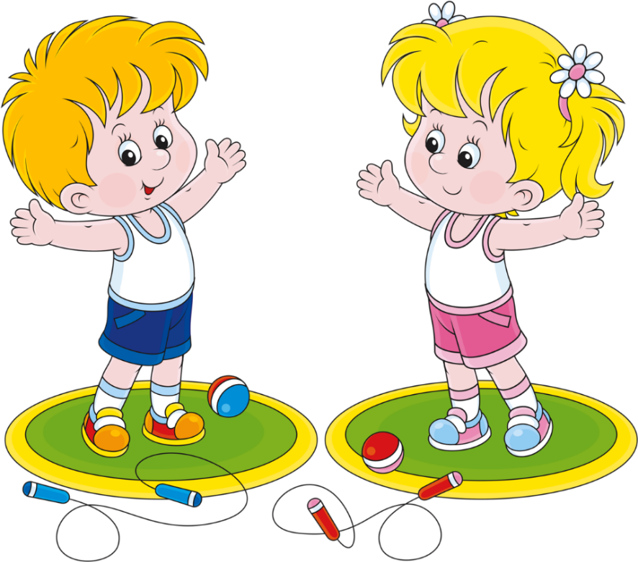
Муниципальное автономное дошкольное образовательное учреждение
г. Бабушкин МО Кабанский район Республики Бурятия «Детский сад «Тополёк»
Презентация
на тему:
«Неделя Здоровья»
с 19.10.20 г. по 23.10.20 г.
Подготовили:
Дети и родители
средняя группа «Морячки»
Воспитатель
Францкевич Ю.А.
г. Бабушкин
2020 г.

Slide 2
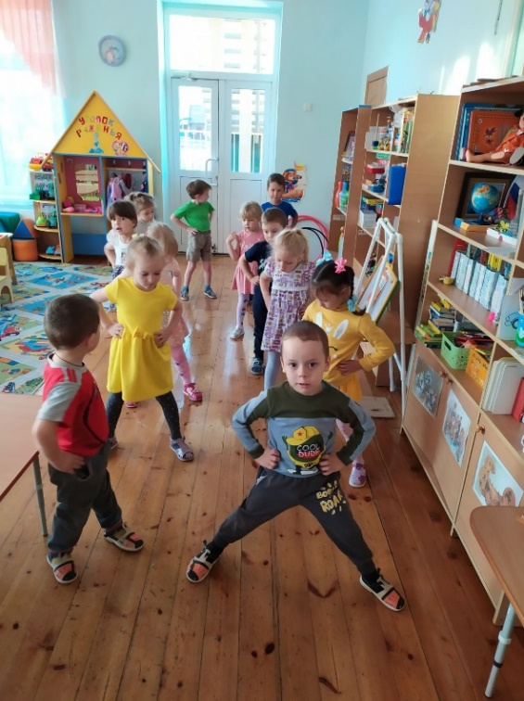
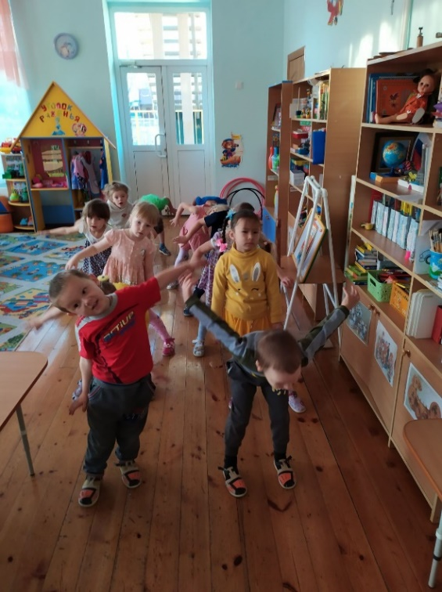
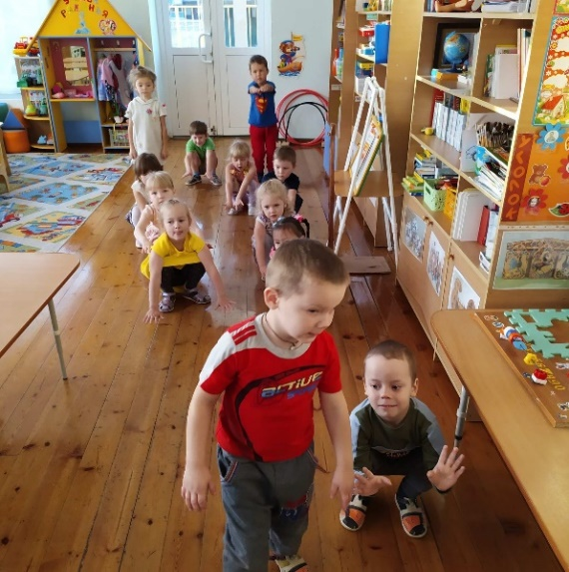
Понедельник
«Секреты здоровья»
Цель – формировать представление о здоровом образе жизни, вызывать эмоционально-положительные отношения к играм, спортивным упражнениям и соревнованиям, к занятиям физической культурой и спортом.
«Утренняя гимнастика»
Notes:
зарядка

Slide 3
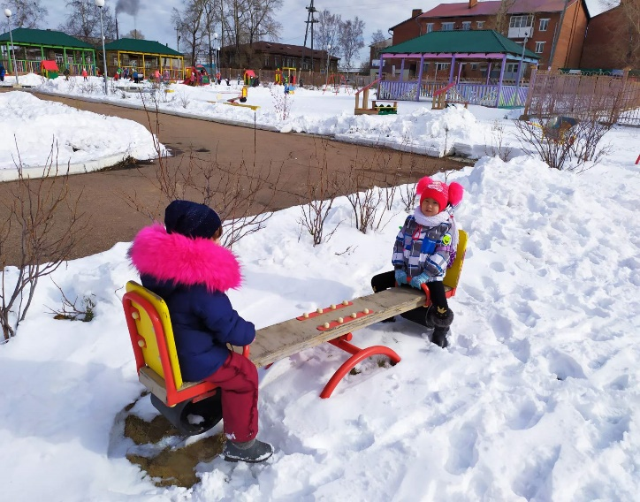
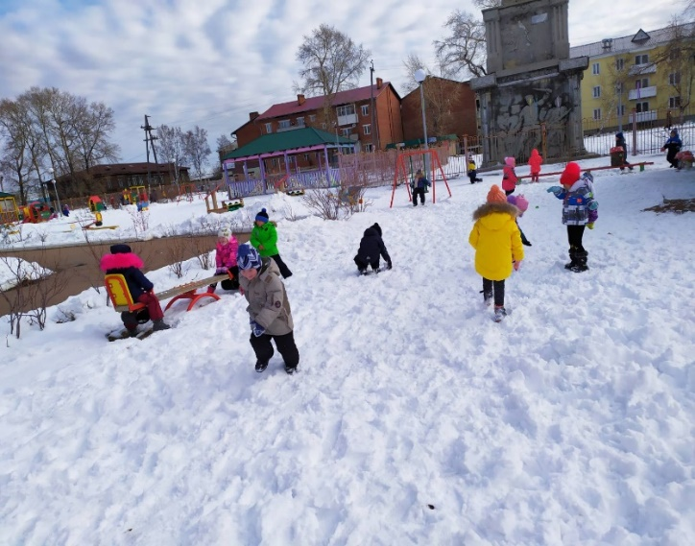
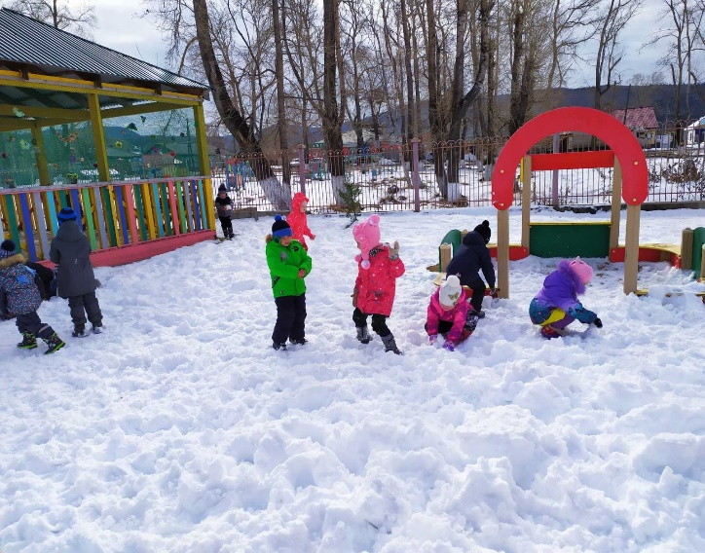
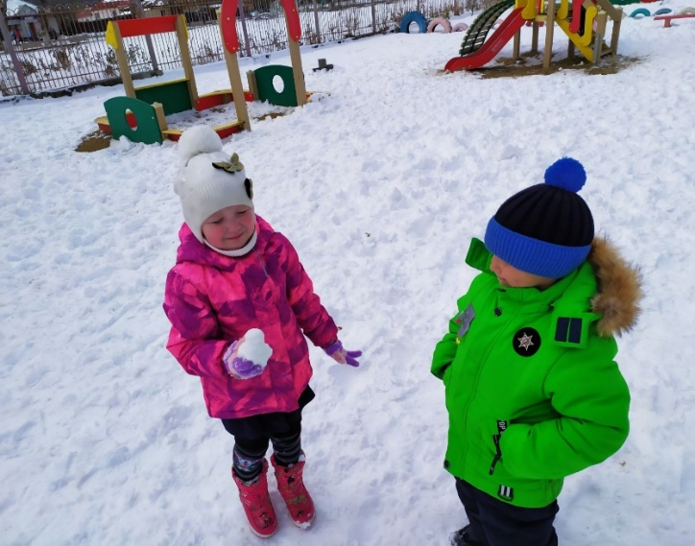
«Прогулка»
Цель – способствовать профилактике нервного перенапряжения. Выявление уровня форсированности умения самостоятельно организовывать подвижные игры.
«Самостоятельная игровая деятельность детей»
Notes:
Зима 4

Slide 4
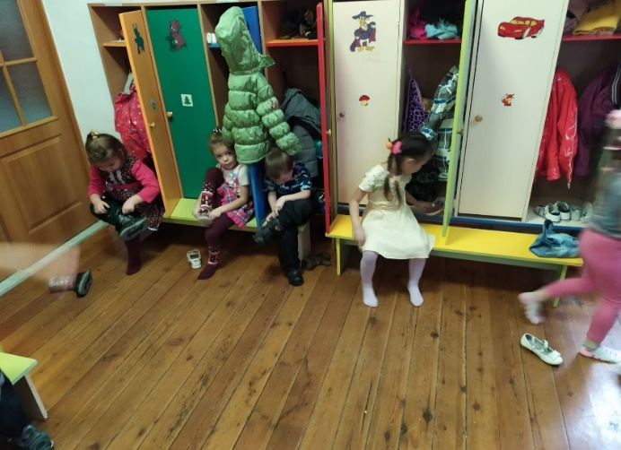
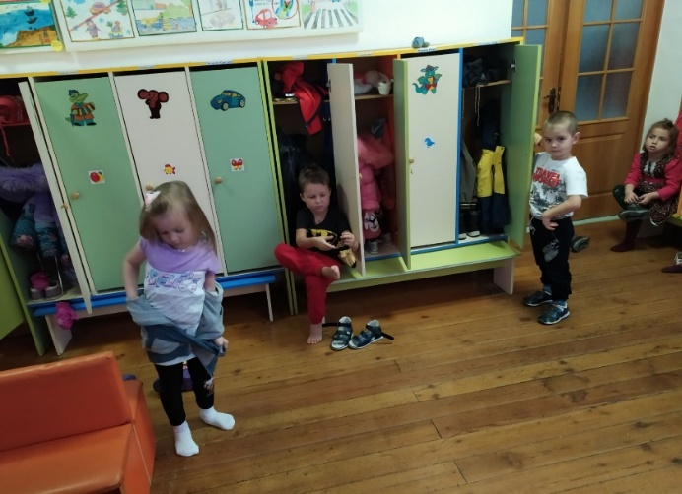
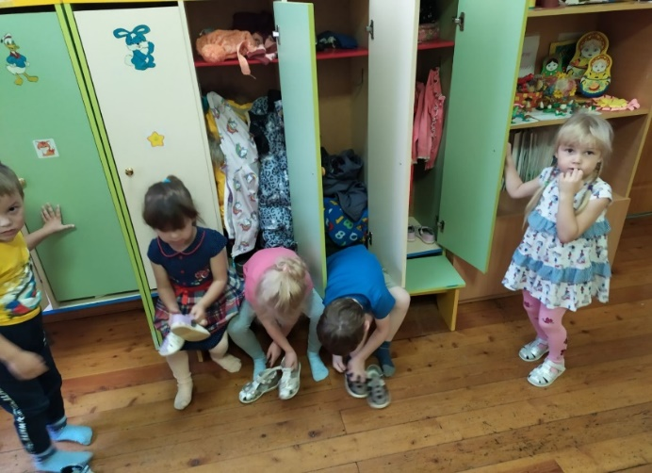
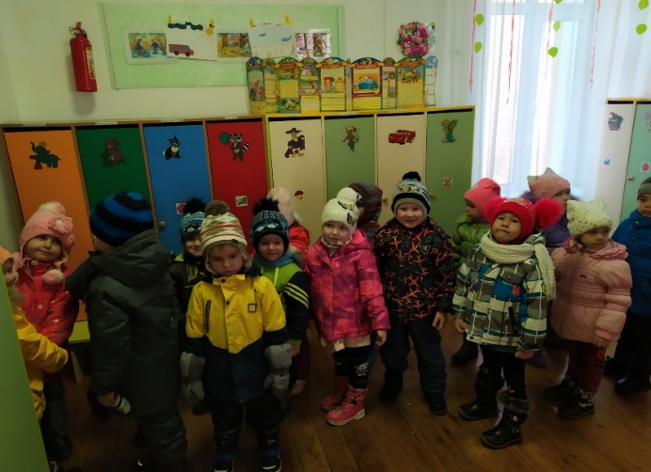
«Закрепление навыков самообслуживания»
Цель – продолжать развивать умение самостоятельно раздеваться в определенной последовательности.
Практическая работа – «Порядок в шкафчике»
Цель - формировать у детей стремление поддерживать порядок в шкафчике, тактично предлагать помощь сверстникам.
Notes:
после прогулки

Slide 5
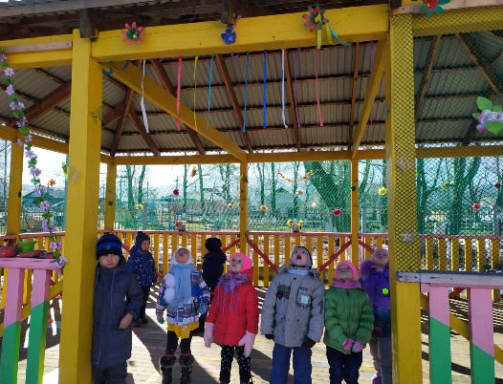
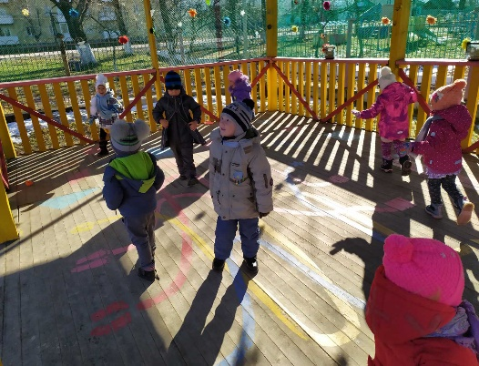
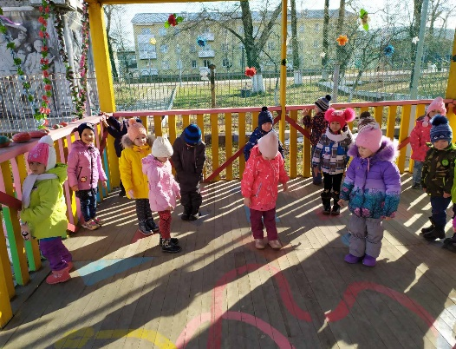
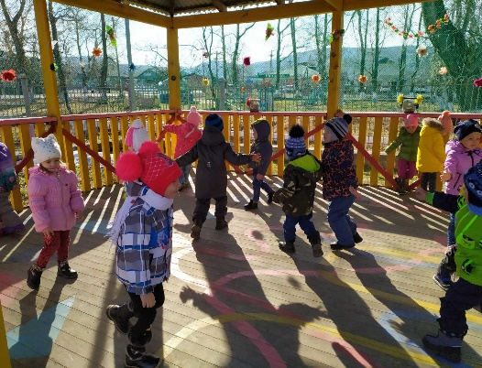
Прогулка – «Наблюдение за ветром»
Цель - развитие наблюдательности, любознательности, а так же отметить силу ветра.
Подвижная игра «Найди свое место» Подвижная игра «Ловишки»
Цель – развитие слухового внимания и быстроты реакции. Цель – развитие бега с увертками.
Notes:
Прогулка 1

Slide 6
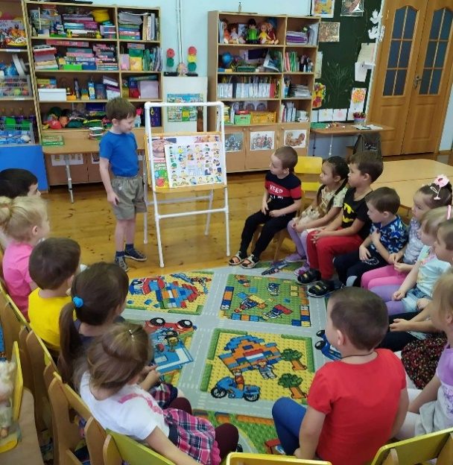
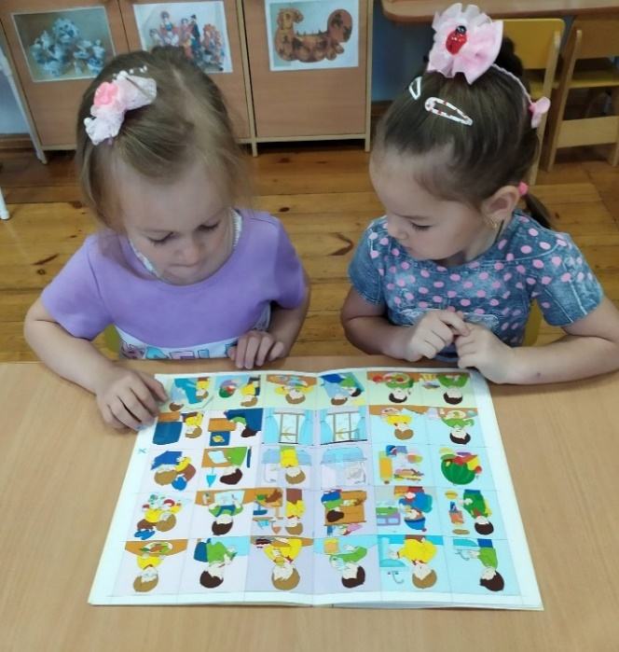
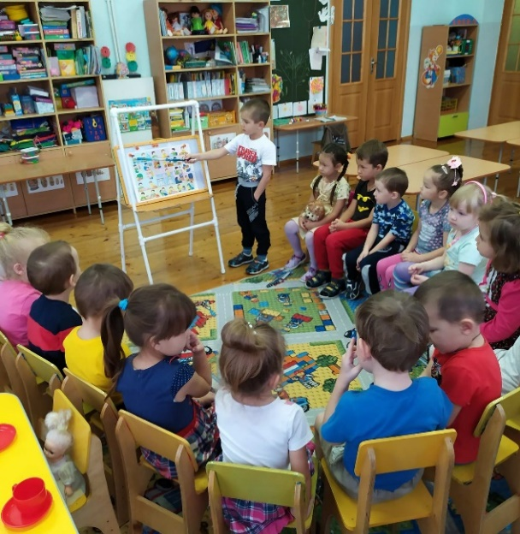
Вторник
«Сундучок доктора Айболита»
Цель – формировать интерес к собственному организму, самочувствию, настроению, связанному с состоянием здоровья. Удовлетворить потребность детей в двигательной активности.
Дидактическая игра – «Опасно – безопасно»
Цель – формировать у детей понятие опасности и безопасности, желание заботится о своем здоровье.
Notes:
Учеба 3

Slide 7
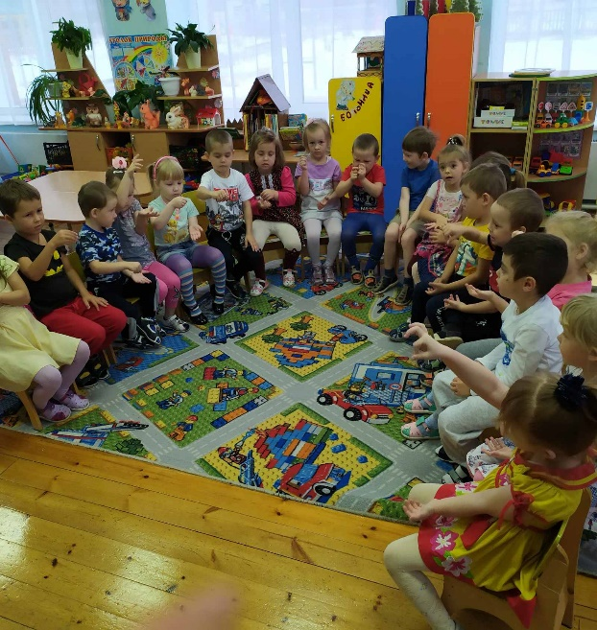
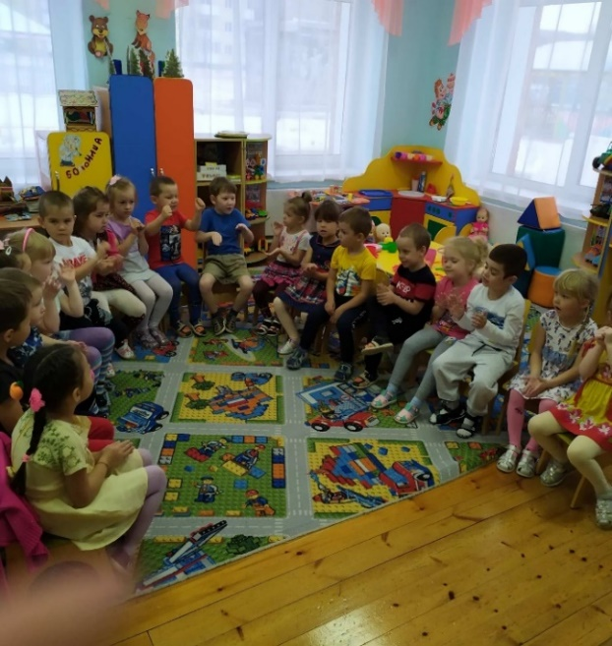
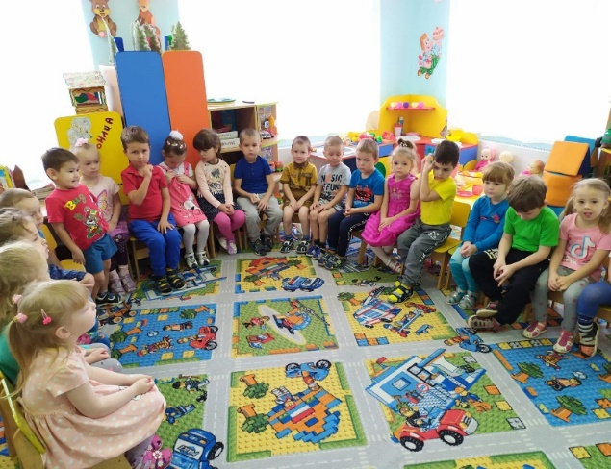
Пальчиковая гимнастика «Тесто», «Колосок», «Испечем пирожки и плюшки»
Цель – развитие мелкой мускулатуры рук, вызывать эмоционально-положительное отношение к занятиям пальчиковой гимнастикой.
Чтение К.И. Чуковского «Жил на свете человек – скрюченные ножки»
Notes:
Учеба 2

Slide 8
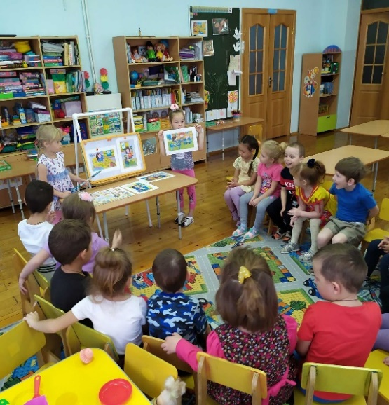
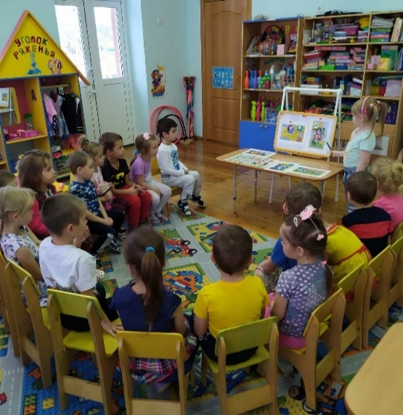
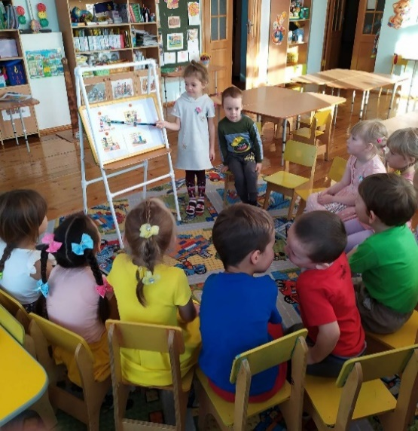
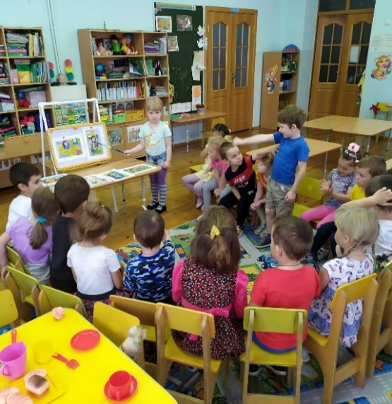
Беседы: «Что нам нужно, чтобы быть здоровыми», «Как сохранить здоровье»
Цель – формирование осознанного отношения к своему организму и сохранению здоровья.
Notes:
Учеба 1

Slide 9
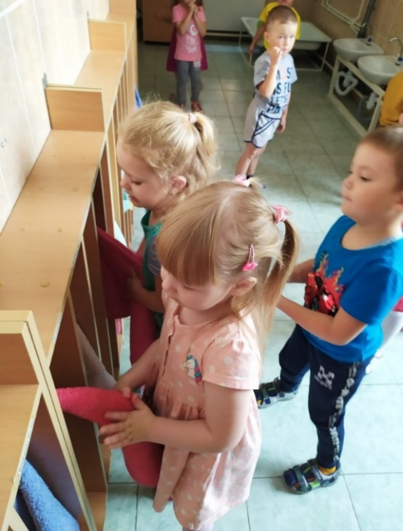
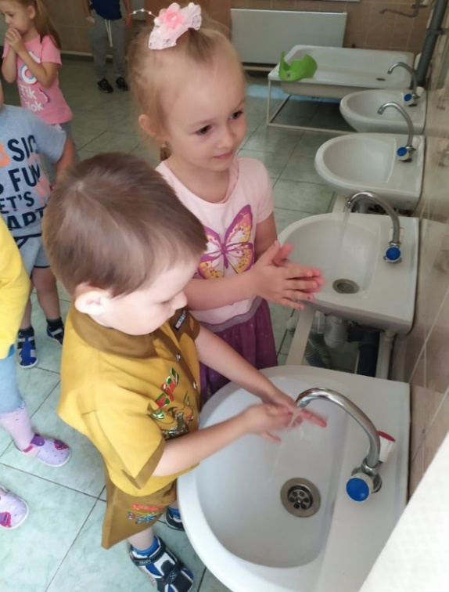
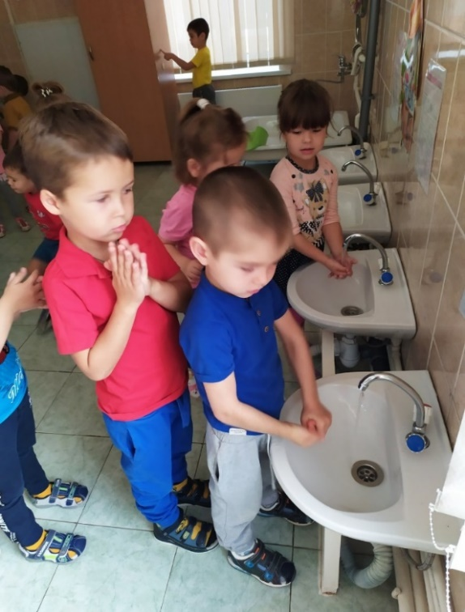
Игровое упражнение – «Покажем Мойдодыру как мыть руки и лицо и вытираться полотенцем»
Цель – формировать умение самостоятельно ухаживать за своими частями тела, воспитывать опрятность .
Notes:
мыть руки

Slide 10
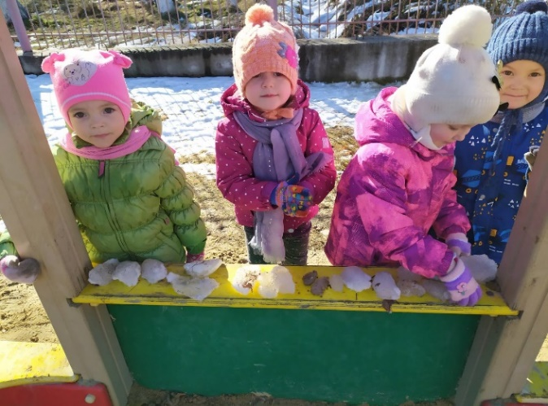
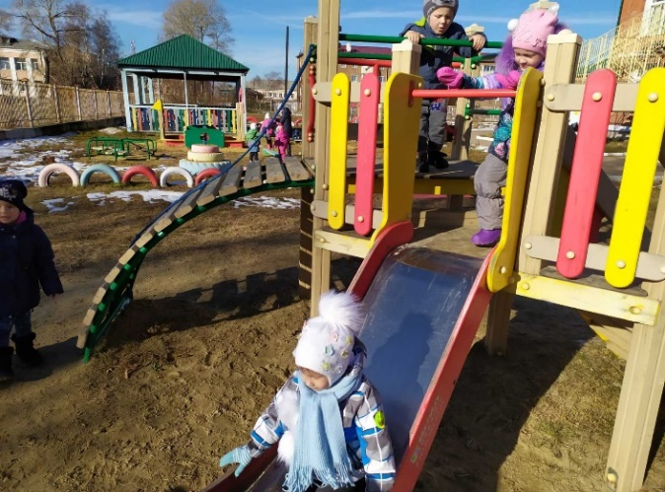
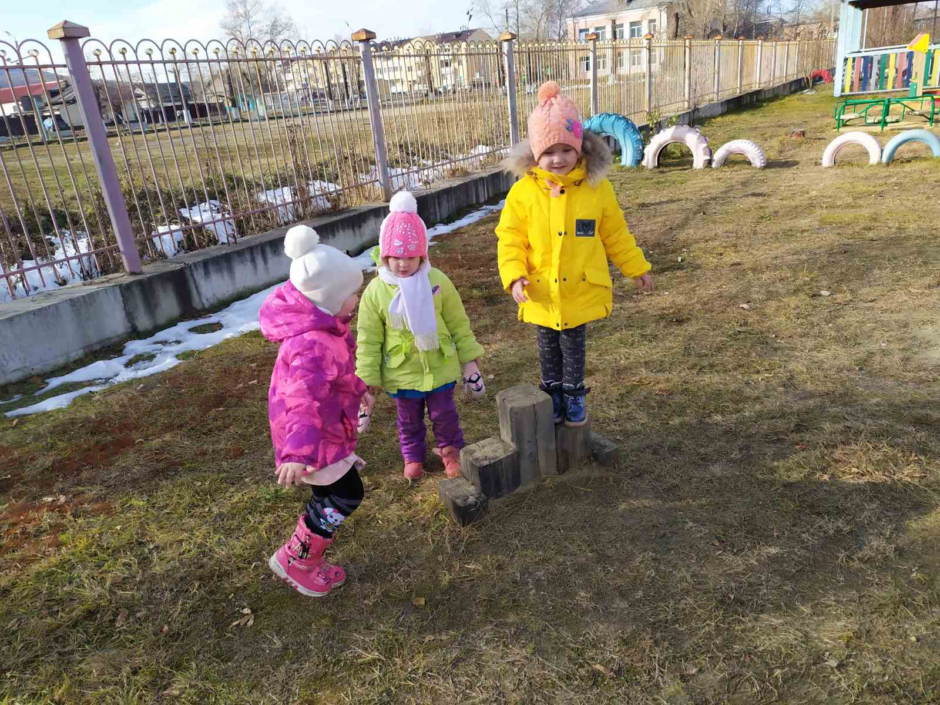
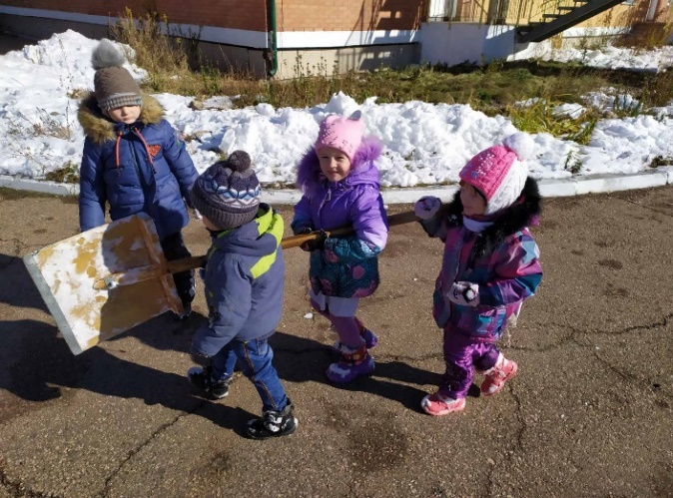
«Прогулка»
Цель – формирование дружеских взаимоотношений в самостоятельной подвижной деятельности.
Самостоятельная игровая деятельность детей
Notes:
Зима 2

Slide 11
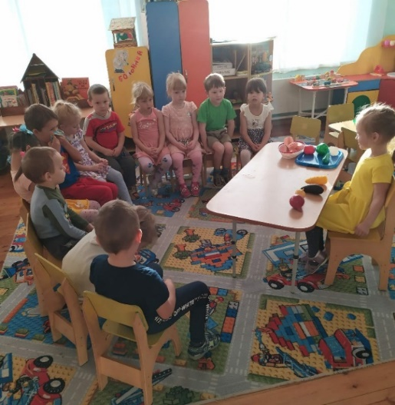
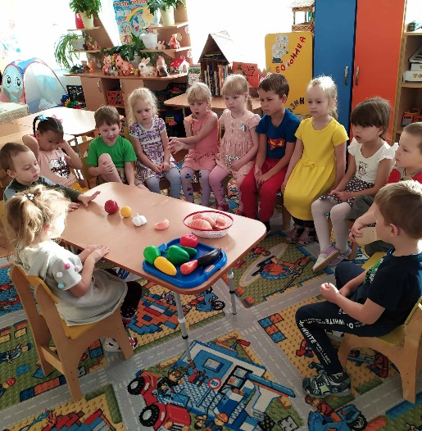
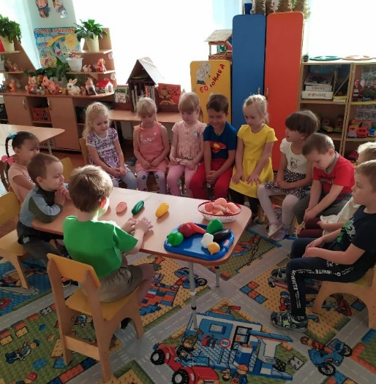
Среда
«Витаминка в гостях у ребят»
Цель – расширение знаний дошкольников о наличии витаминов во фруктах и овощах. Создание условий для формирования у детей представлений о полезных продуктах на нашем столе. Создание мотиваций для детей и родителей на формирование здорового образа жизни.
Notes:
Учеба 4

Slide 12
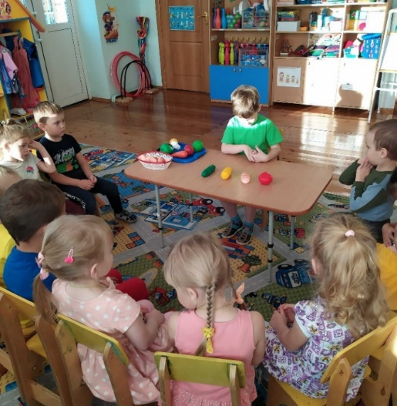
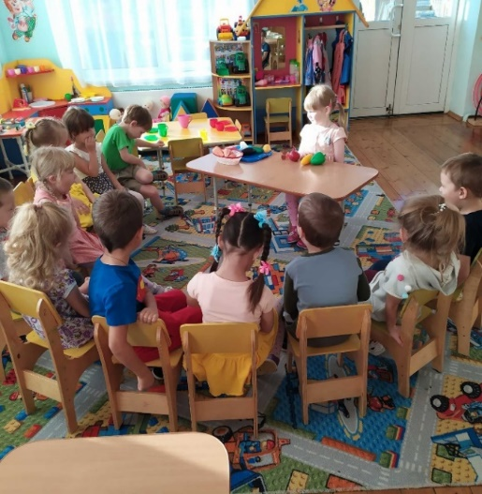
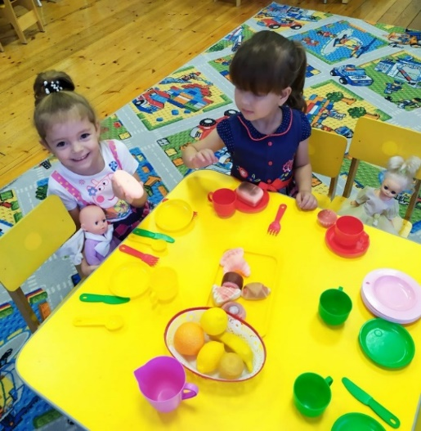
Игровая ситуация – «Культура поведения за столом»
Цель – формировать умения у детей соблюдать правила поведения за столом, обыгрывание различных ситуаций.
Чтение художественной литературы К.И. Чуковского – «Федорино горе»
Цель – формирование у детей умение следить за развитием сюжета в произведении и обсуждение поступков героев.
Дидактическая игра – «Четвертый лишний»
Цель – развитие внимания, памяти, мышления, речи.

Slide 13
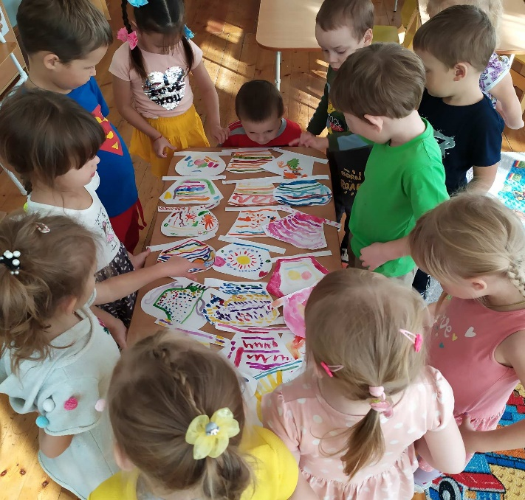
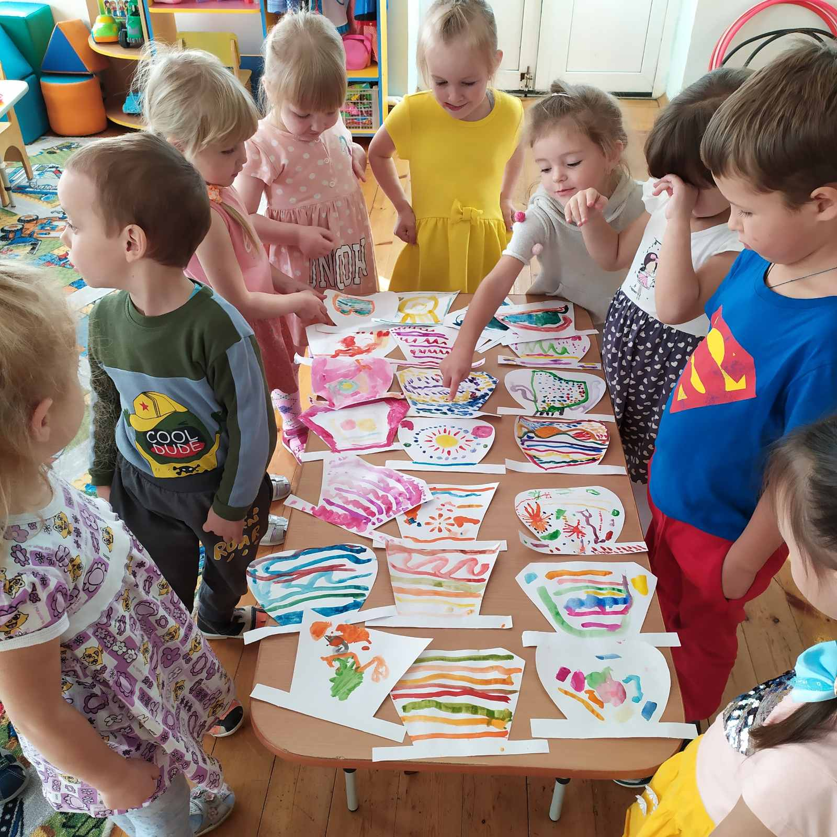
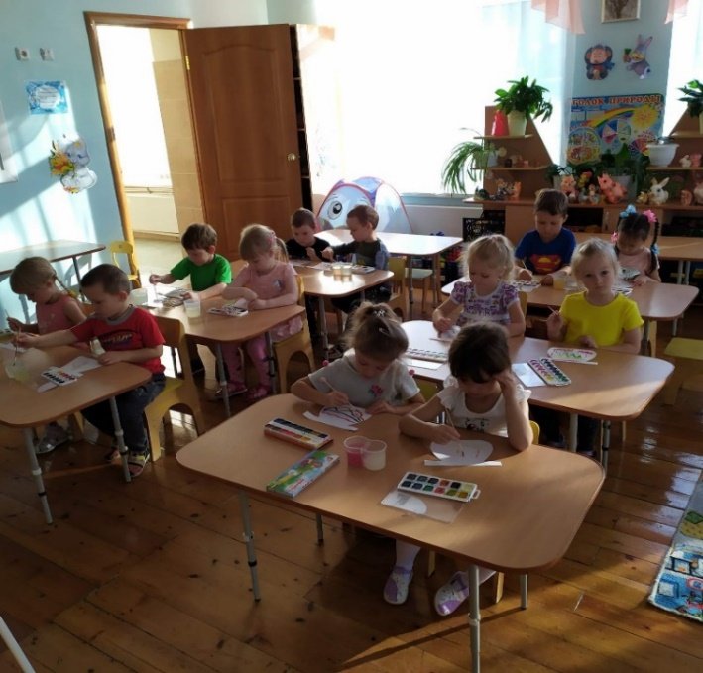
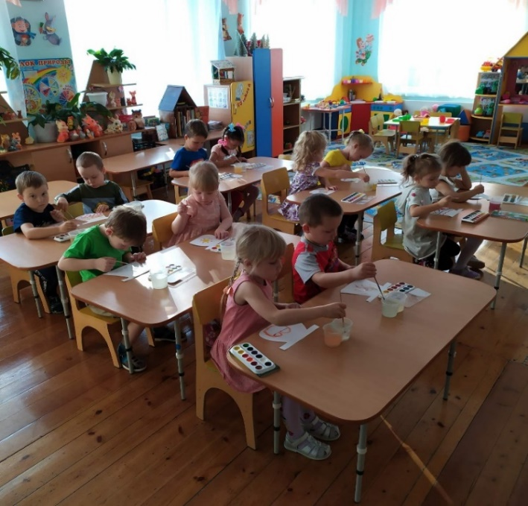
НОД рисование – «Разукрасим фартук»
Цель – формирование умения составлять простой узор, развитие цветовосприятия и аккуратности
Notes:
Учеба 5

Slide 14
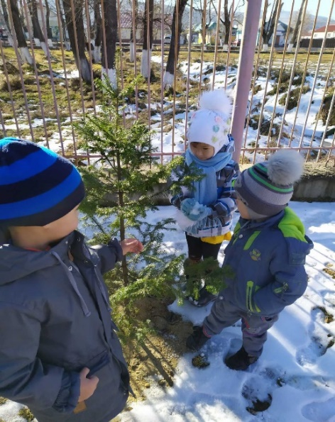
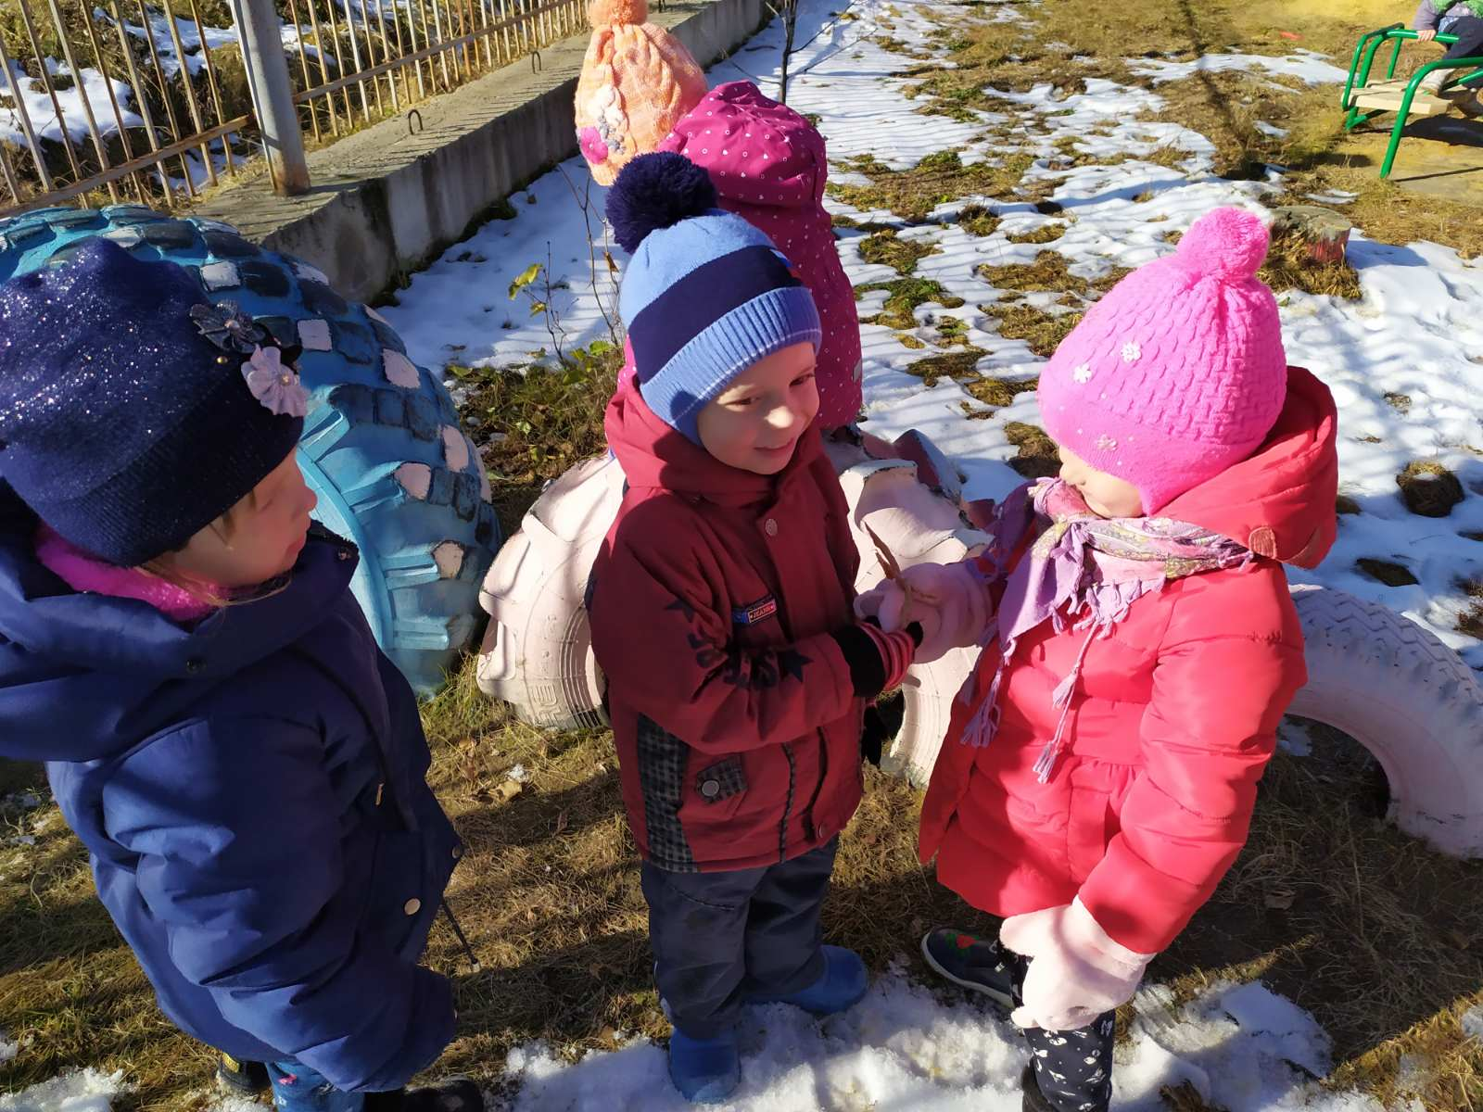
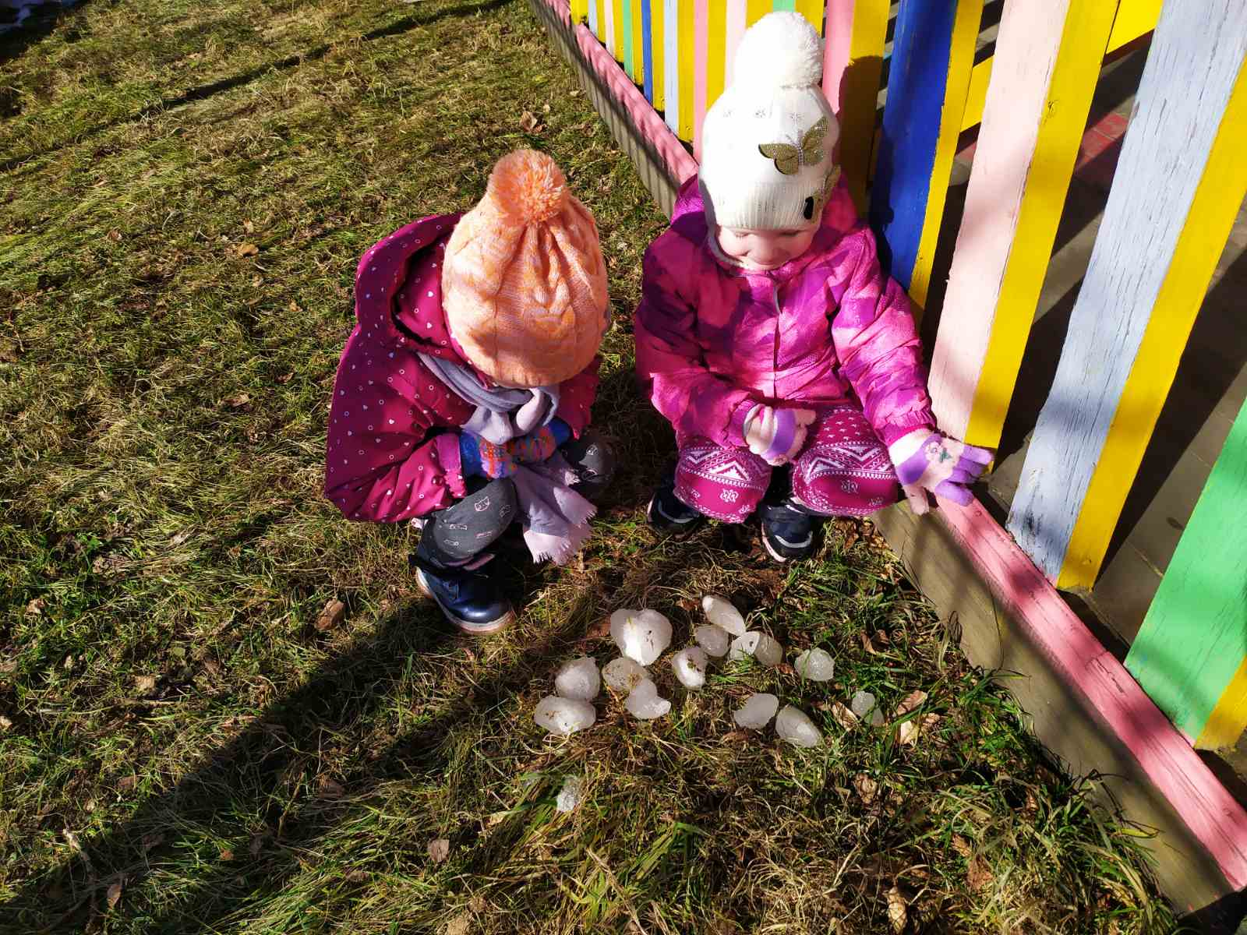
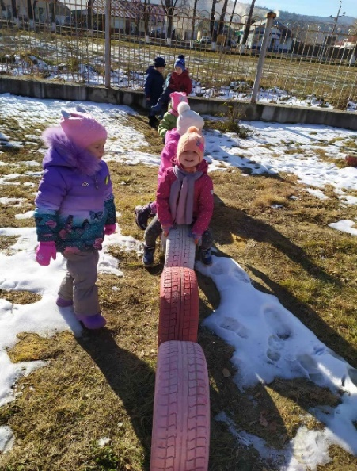
«Прогулка»
Цель – формирование дружеских взаимоотношений в самостоятельной подвижной деятельности.
Самостоятельная игровая деятельность детей
Notes:
Зима 3

Slide 15
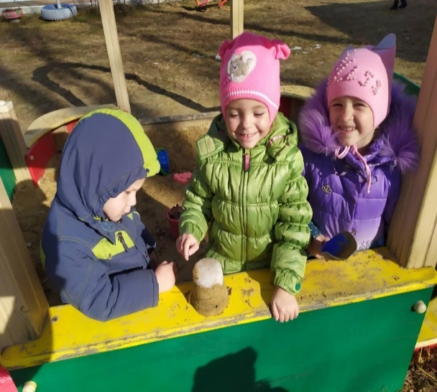
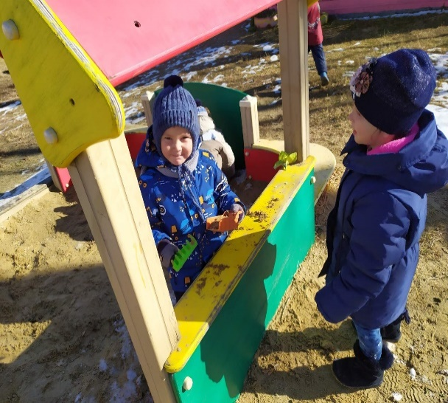
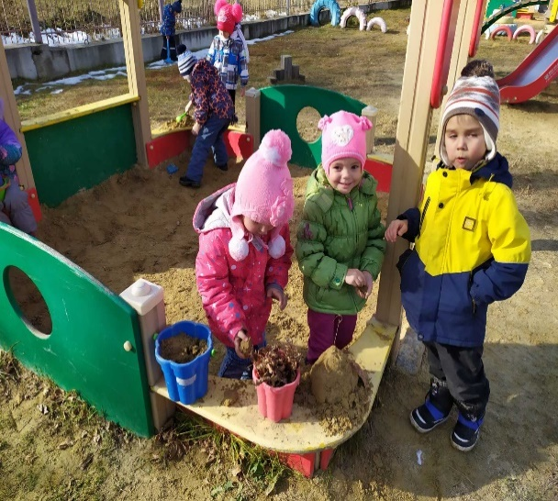
Четверг
«Нам здоровье не купить, за ним нужно всем следить»
Цель – формировать представление о здоровом образе жизни, вызывать эмоционально-положительные отношения к занятиям физической культурой и спортом.
Самостоятельная игровая деятельность детей
Notes:
Прогулка 2

Slide 16
Подвижная игра – «Птички в гнёздышках»
Цель – формировать умение слышать сигнал и играть по правилам.

Slide 17
Пятница
«Здоровым быть здорово»
Цель – формировать представление о здоровом образе жизни, вызывать эмоционально-положительные отношения к играм, спортивным упражнениям, соревнованиям.
Подвижная игра – «Найди пару»
Цель – развитие слухового внимания и быстроты реакции

Slide 18
«Прогулка»
Цель - формирование дружеских взаимоотношений в самостоятельной подвижной деятельности.
Notes:
Зима 1

